Slide 1
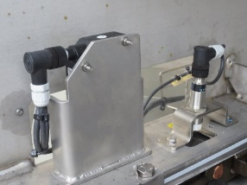
Eviter les arrêts inattendus
Capteur d'usure de la chaîne
VALEUR ET AVANTAGES
DESCRIPTION
Contrôle constant de l'usure de la chaîne
Garder le contrôle sur le calendrier d'intervention pour le remplacement de la chaîne
Wear Laser Sensor
Chain Pitch Sensor
Installation de capteurs pour mesurer l'usure de la chaîne
Valeur : Maintenance, Sécurité et ergonomie
Équipements : Oceano, Hydra, Atlantic,HD, Asia, Aqua, NDE (also in competitor machine)
Code catalogue : VRB-047

